Slide 1

Дистанційний урок математики. 2 клас
(за підручником О.Гісь, І.Філяк)
Тема.
Розклад числа на множники
Навчишся самостійно йти кроками від завдання до завдання. Це наче урок-пазл, бо зможеш сам створити свій урок.

Slide 2


ПРАВИЛА УРОКУ
1. Йди крок за кроком.
2. ЧИТАЙ уважно ІНСТРУКЦІЮ до кожного кроку.
3. ПРОСИ ПРО ДОПОМОГУ РОДИЧІВ, КОЛИ НЕ ЗНАЄШ, ЩО РОБИТИ ДАЛІ.

Slide 3
Починай крокувати
КРОК 1 “Числові трійки”
30
5
6
Підручник с. 196

Slide 4
Робота з підручником
Вправа “Числові трійки”
40
8
5
Підручник с. 196

Slide 5
Робота з підручником
Вправа “Числові трійки”
20
4
5
Підручник с. 196

Slide 6
Робота з підручником
Вправа “Числові трійки”
10
2
5
Підручник с. 196

Slide 7
Ти впорався?
КРОК 2
Приєднайся до гри на LearningApps.org.
Таблиця множення числа 5
НАТИСНИ https://learningapps.org/9060087
ПОВТОРИ таблицю множення числа 5.
КРОК 3
Розгорни зошит. Запиши:
- ____ травня
- Дистанційна робота
- Пропиши каліграфічно число 7.
- Склади і запиши 2 вирази на дві дії із 7 (не забудь про ДІЮ МНОЖЕННЯ).

Slide 8
КРОК 4
Переглянь ВІДЕОурок "Розклад чисел на множники"
за посиланням. НАТИСНИ https://www.youtube.com/watch?time_continue=700&v=r9XEDlkWDlE&feature=emb_logo
УВАГА !!!
Під час перегляду відео роби паузи, щоб виконувати письмові завдання.
Дом. завдання : завдання 8,с.198

Slide 9
КРОК 5
ВІДПОЧИНЬ. Попий води. Потанцюй.
Натисни https://www.youtube.com/watch?time_continue=2&v=4gOoWVPSMwU&feature=emb_logo
КРОК 6
Приєднайся для виконання тестів на сайті «На Урок». Задачі на різницеве порівняння.
https://naurok.com.ua/test/start/269999

Slide 10

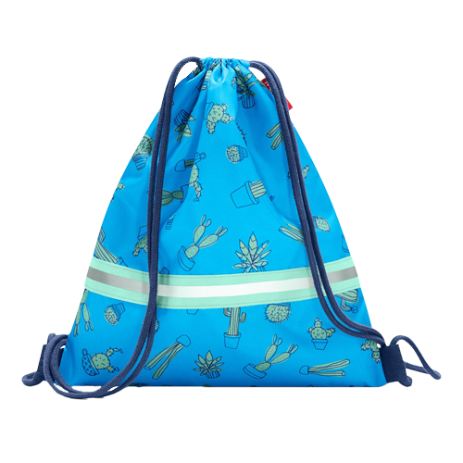
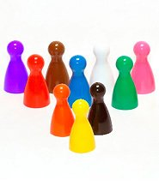
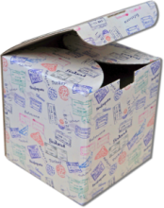
Головоломки
КРОК 7
Вправа “Поміркуємо”
Завдання №
?
7
27
4
4
4
4
4
Дом. завдання : завдання 8,
Підручник с. 198

